Slide 1
ACCESO A DATOS — TEMA 1: MANEJO DE CONECTORES Y HERRAMIENTAS ORM
JDBC puro:
conexión manual sin ORM
4. JDBC puro: conexión manual sin ORM

Slide 2
JDBC puro: conexión manual sin ORM
Todo lo que has hecho hasta ahora con la base de datos ha pasado por Spring Data JPA: declaras una entidad, extiendes JpaRepository, y save() o findAll() funcionan sin que escribas una sola línea de SQL ni gestiones conexiones directamente.
Hoy vas a levantar esa capa y ver qué hay debajo — la API sobre la que se apoya todo lo demás, incluido Hibernate: JDBC.
Acceso a Datos — Tema 1: JDBC puro

Slide 3
Las cuatro piezas de JDBC
JDBC (Java Database Connectivity) es la API estándar de Java para hablar con bases de datos relacionales. Se apoya en cuatro piezas, cada una con un papel concreto:
Pieza | Papel
DriverManager / DataSource | Abre la conexión con el gestor.
Connection | Representa esa sesión abierta con la base de datos.
Statement / PreparedStatement | Transporta el SQL que quieres ejecutar.
ResultSet | El cursor sobre las filas que devuelve una consulta.
Acceso a Datos — Tema 1: JDBC puro

Slide 4
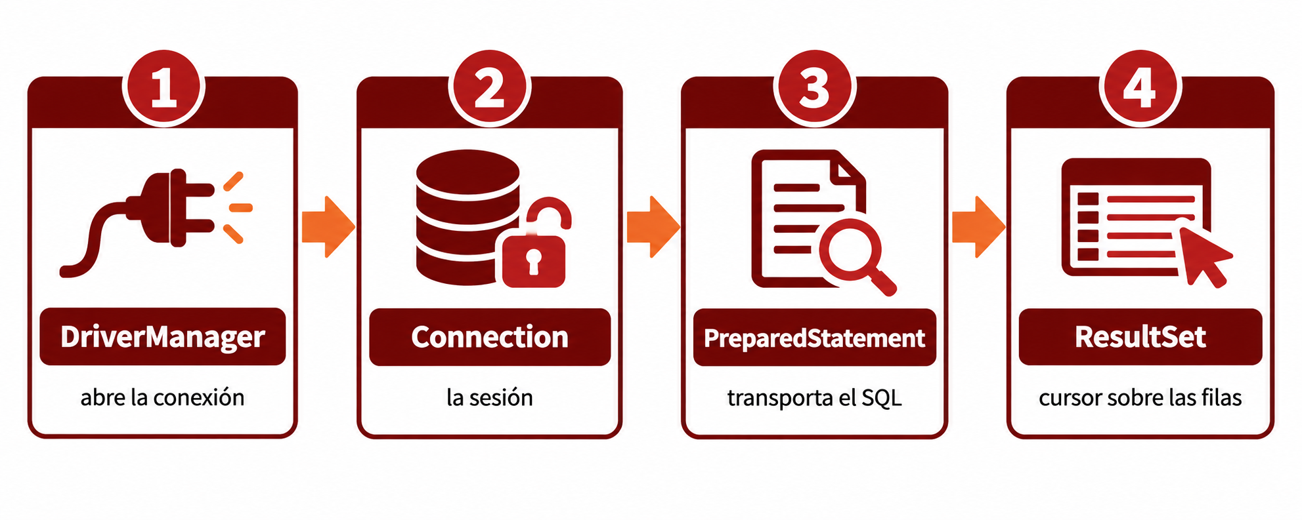
Las cuatro piezas de JDBC
Acceso a Datos — Tema 1: JDBC puro

Slide 5
Cada pieza es un recurso
Cada una de las cuatro piezas es un recurso: mientras está abierta, mantiene ocupada una conexión de red y memoria en el gestor de base de datos. Un recurso que se abre y no se cierra no desaparece solo — sigue consumiendo esos recursos hasta que algo lo cierre explícitamente, o en el peor caso, hasta que el proceso entero termine.
Acceso a Datos — Tema 1: JDBC puro

Slide 6
La problemática: todo pasa a ser cosa tuya
Cuando escribes libroRepository.findAll(), das por hecho un montón de trabajo que alguien tiene que hacer. Con JDBC puro, ese alguien eres tú, para cada consulta que escribas:
Abrir la conexión con la URL, usuario y contraseña correctos, y cerrarla después — sin olvidarte, o el recurso queda ocupado para siempre.
Escribir el SQL a mano, como texto, sin que nadie compruebe que la sintaxis es correcta hasta que lo ejecutas.
Pasar los parámetros con cuidado, o exponerte a una inyección SQL.
Recorrer el resultado fila a fila, extrayendo cada columna con el método getXxx que corresponda, y construir tú mismo el objeto Java.
Gestionar SQLException, una excepción checked que Java te obliga a capturar o declarar en cada método que toque JDBC.
Acceso a Datos — Tema 1: JDBC puro

Slide 7
Ninguna es difícil por separado
Ninguna de estas cinco piezas es difícil por separado — el problema es que hay que acordarse de las cinco, en cada consulta, cada vez.
Acceso a Datos — Tema 1: JDBC puro

Slide 8
La misma consulta, dos formas
Antes de entrar en el código pieza a pieza, compara el punto de partida y el de llegada: "todos los libros de una editorial", resuelto de las dos formas.
Acceso a Datos — Tema 1: JDBC puro

Slide 9
Con Spring Data JPA (lo que ya conoces)
public interface LibroRepository extends JpaRepository<Libro, Long> {
List<Libro> findByEditorialId(Long editorialId);
}
Una línea, sin cuerpo. Spring Data JPA lee el nombre del método (findBy + EditorialId) y genera la consulta SQL él solo, sin que escribas nada dentro de la interfaz.
Acceso a Datos — Tema 1: JDBC puro

Slide 10
Con JDBC puro (lo que vas a hacer hoy)
String sql = "SELECT id, titulo, precio FROM libro WHERE editorial_id = ?";
try (Connection conn = DriverManager.getConnection(url, user, pass);
PreparedStatement stmt = conn.prepareStatement(sql)) {
stmt.setLong(1, editorialId);
try (ResultSet rs = stmt.executeQuery()) {
List<Libro> libros = new ArrayList<>();
while (rs.next()) {
Libro libro = new Libro();
libro.setId(rs.getLong("id"));
libro.setTitulo(rs.getString("titulo"));
libro.setPrecio(rs.getBigDecimal("precio"));
libros.add(libro);
}
return libros;
}
} catch (SQLException e) {
throw new RuntimeException("Error accediendo a la base de datos", e);
}
Acceso a Datos — Tema 1: JDBC puro

Slide 11
Quince líneas para lo mismo
Quince líneas para lo mismo — y esto es la versión ya correcta, con los recursos cerrándose solos. El resto de este apartado explica cada pieza de este bloque, una a una.
Acceso a Datos — Tema 1: JDBC puro

Slide 12
El ciclo completo, pieza a pieza
1. Abrir la
conexión
→
2. Preparar la
sentencia
→
3. Ejecutar y
recorrer
→
4. Cerrar los
recursos
Acceso a Datos — Tema 1: JDBC puro

Slide 13
Paso 1 — Abrir la conexión
Connection conn = DriverManager.getConnection(
"jdbc:postgresql://localhost:5432/libreria_db",
"libreria_user",
"password123"
);
DriverManager.getConnection(...) recibe la misma URL JDBC, usuario y contraseña que ya conoces de application-dev.yml, pero aquí los datos se pasan directamente desde Java, sin que Spring intervenga.
Acceso a Datos — Tema 1: JDBC puro

Slide 14
Paso 1 (cont.) — cada llamada abre una conexión nueva
Cada llamada a getConnection() abre una nueva conexión con la base de datos. Por eso, cuando termines de utilizarla, debes cerrarla correctamente.
En las aplicaciones Spring Boot se suele trabajar de otra manera: Spring configura un DataSource y utiliza HikariCP para mantener un conjunto de conexiones abiertas y reutilizarlas. En esta actividad, sin embargo, usarás DriverManager para observar el funcionamiento básico de JDBC sin que un pool gestione las conexiones por ti.
Acceso a Datos — Tema 1: JDBC puro

Slide 15
Paso 2 — Preparar la sentencia
String sql = "SELECT id, titulo, precio FROM libro WHERE editorial_id = ?";
PreparedStatement stmt = conn.prepareStatement(sql);
stmt.setLong(1, editorialId);
El signo ? es un parámetro: un hueco que rellenas después, en vez de escribir el valor directamente dentro del texto del SQL.
Acceso a Datos — Tema 1: JDBC puro

Slide 16
Paso 2 (cont.) — nunca concatenes el SQL con datos del usuario
⚠ Nunca concatenes el SQL con datos del usuario
Podrías escribir "SELECT * FROM libro WHERE editorial_id = " + editorialId y funcionaría... hasta que editorialId (o cualquier dato que venga de fuera) contenga algo como "1 OR 1=1". Eso es una inyección SQL: el atacante consigue que su texto se interprete como código SQL, no como un simple valor.
PreparedStatement con parámetros (?) evita esto por diseño: el valor se envía por separado del SQL, y el driver lo trata siempre como un dato, nunca como código a ejecutar, sea lo que sea lo que contenga.
Acceso a Datos — Tema 1: JDBC puro

Slide 17
Paso 3 — Ejecutar y recorrer el resultado
ResultSet rs = stmt.executeQuery();
while (rs.next()) {
Long id = rs.getLong("id");
String titulo = rs.getString("titulo");
BigDecimal precio = rs.getBigDecimal("precio");
// mapear a mano a un objeto Java
}
ResultSet es un cursor: rs.next() avanza fila a fila (y devuelve false cuando ya no quedan más), y rs.getXxx("columna") extrae cada valor con el tipo Java que corresponda.
Acceso a Datos — Tema 1: JDBC puro

Slide 18
Paso 3 (cont.) — el mapeo que Hibernate te ahorra
Este mapeo — convertir una fila de columnas sueltas en un objeto Libro completo — es exactamente lo que Hibernate hace por ti, para cada fila, cada vez, sin que lo veas.
Acceso a Datos — Tema 1: JDBC puro

Slide 19
Paso 4 — Cerrar los recursos, en orden
try-with-resources cierra automáticamente cada recurso al salir del bloque, en orden inverso a como se abrió — también si se produce una excepción:
try (Connection conn = DriverManager.getConnection(url, user, pass);
PreparedStatement stmt = conn.prepareStatement(sql)) {
stmt.setLong(1, editorialId);
try (ResultSet rs = stmt.executeQuery()) {
while (rs.next()) {
// ...
}
}
}
Acceso a Datos — Tema 1: JDBC puro

Slide 20
Paso 4 (cont.) — qué pasa si no cierras
En este ejemplo, cada Connection se ha abierto directamente mediante DriverManager. Si olvidas cerrarla, la sesión con PostgreSQL permanece ocupada y sigue consumiendo recursos. Si el problema se repite muchas veces, la base de datos puede alcanzar su límite de conexiones y dejar de aceptar nuevas peticiones.
Cerrar correctamente los recursos no es, por tanto, una tarea opcional: forma parte del funcionamiento básico de cualquier operación JDBC.
Acceso a Datos — Tema 1: JDBC puro

Slide 21
¿Y para escribir? INSERT, con JDBC puro
La lectura ya cuesta quince líneas. Escribir es, si cabe, más delicado — porque además del INSERT en sí, normalmente necesitas recuperar el id que la base de datos acaba de generar para esa fila nueva.
Acceso a Datos — Tema 1: JDBC puro

Slide 22
INSERT — con Spring Data JPA
Libro guardado = libroRepository.save(libro);
Long idGenerado = guardado.getId(); // ya viene relleno
save() construye el INSERT, lo ejecuta, y además rellena automáticamente el campo id de tu propio objeto Libro con el valor que ha generado la base de datos. Tú no vuelves a pedir nada.
Acceso a Datos — Tema 1: JDBC puro

Slide 23
INSERT — con JDBC puro
String sql = "INSERT INTO libro (titulo, precio, editorial_id) VALUES (?, ?, ?)";
try (Connection conn = DriverManager.getConnection(url, user, pass);
PreparedStatement stmt = conn.prepareStatement(sql, Statement.RETURN_GENERATED_KEYS)) {
stmt.setString(1, titulo);
stmt.setBigDecimal(2, precio);
stmt.setLong(3, editorialId);
stmt.executeUpdate();
try (ResultSet keys = stmt.getGeneratedKeys()) {
if (keys.next()) {
Long idGenerado = keys.getLong(1);
}
}
}
Acceso a Datos — Tema 1: JDBC puro

Slide 24
El detalle fácil de olvidar: RETURN_GENERATED_KEYS
Statement.RETURN_GENERATED_KEYS es un detalle fácil de olvidar: sin él, getGeneratedKeys() devuelve un ResultSet vacío, y te quedas sin saber qué id le ha puesto la base de datos a la fila que acabas de crear.
executeUpdate() (no executeQuery()) es el método que usan INSERT/UPDATE/DELETE — devuelve el número de filas afectadas, no un ResultSet con datos.
Acceso a Datos — Tema 1: JDBC puro

Slide 25
Transacciones manuales con JDBC
Hasta ahora, cada ejemplo ejecutaba una única sentencia SQL. Pero algunas operaciones necesitan realizar varios cambios que deben comportarse como una sola unidad: o se completan todos, o no se conserva ninguno.
Imagina una promoción que debe aplicar un descuento a dos libros. No tendría sentido que el primero cambiara de precio y el segundo no porque se produjera un error a mitad del proceso.
Con JDBC, las conexiones utilizan por defecto el modo autocommit: cada sentencia se confirma automáticamente en cuanto termina. Para agrupar varias operaciones en una misma transacción, primero tienes que desactivar ese comportamiento.
Acceso a Datos — Tema 1: JDBC puro

Slide 26
Desactivar el autocommit
conn.setAutoCommit(false);
A partir de ese momento, eres tú quien decide cuándo confirmar o deshacer los cambios, con conn.commit() o conn.rollback().
Acceso a Datos — Tema 1: JDBC puro

Slide 27
Transacción completa — primer libro
String sql = "UPDATE libro SET precio = precio * ? WHERE id = ?";
try (Connection conn = DriverManager.getConnection(url, user, pass)) {
conn.setAutoCommit(false);
try (PreparedStatement stmt = conn.prepareStatement(sql)) {
// Primer libro
stmt.setBigDecimal(1, new BigDecimal("0.90"));
stmt.setLong(2, 1L);
if (stmt.executeUpdate() != 1) {
throw new SQLException("No se ha encontrado el primer libro");
}
Acceso a Datos — Tema 1: JDBC puro

Slide 28
Transacción completa — segundo libro, commit y rollback
// Segundo libro
stmt.setBigDecimal(1, new BigDecimal("0.90"));
stmt.setLong(2, 2L);
if (stmt.executeUpdate() != 1) {
throw new SQLException("No se ha encontrado el segundo libro");
}
conn.commit();
} catch (SQLException e) {
conn.rollback();
throw e;
}
} catch (SQLException e) {
throw new RuntimeException("No se ha podido aplicar la promoción", e);
}
Acceso a Datos — Tema 1: JDBC puro

Slide 29
El recorrido
setAutoCommit(false) inicia el control manual de la transacción.
Se ejecutan las dos actualizaciones.
Si ambas terminan correctamente, commit() confirma los cambios.
Si alguna falla, rollback() deshace también las operaciones anteriores de esa misma transacción.
Acceso a Datos — Tema 1: JDBC puro

Slide 30
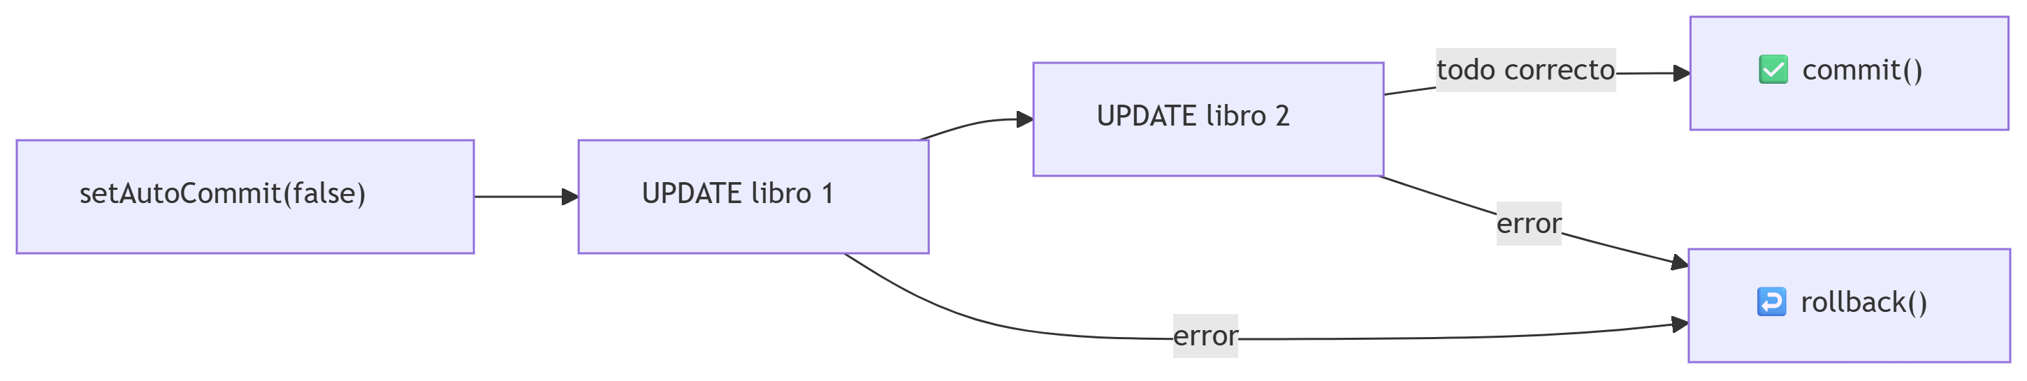
El flujo, de un vistazo
Acceso a Datos — Tema 1: JDBC puro

Slide 31
La diferencia con Spring Data JPA
En un método anotado con @Transactional, Spring abre la transacción, hace el commit y ejecuta el rollback por ti. Con JDBC puro, todas esas decisiones forman parte de tu propio código.
Acceso a Datos — Tema 1: JDBC puro

Slide 32
Comprobar las filas afectadas
Un UPDATE que no encuentra ninguna fila no siempre lanza una excepción: executeUpdate() devuelve 0. Por eso el ejemplo comprueba que cada sentencia haya modificado exactamente una fila y lanza una excepción cuando el libro no existe.
Acceso a Datos — Tema 1: JDBC puro

Slide 33
Lo que Spring Data JPA te estaba ahorrando
Con JDBC puro, tienes que... | Con Spring Data JPA...
Solicitar una Connection mediante DriverManager y cerrarla correctamente al terminar | Spring obtiene una conexión del pool de HikariCP y la devuelve al pool al terminar
Escribir el SQL como texto, tú mismo | Hibernate lo genera a partir de tus entidades y del nombre del método
Mapear cada fila del ResultSet a un objeto | Hibernate mapea automáticamente cada fila a tu entidad
Capturar SQLException en cada método | Spring la convierte en excepciones unchecked, más cómodas de propagar
Desactivar el autocommit y decidir cuándo ejecutar commit() o rollback() | @Transactional, que abre, confirma o deshace la transacción automáticamente
Acceso a Datos — Tema 1: JDBC puro

Slide 34
Ahora findAll() deja de ser magia
Ahora que has visto la "fontanería" real, libroRepository.findAll() deja de ser magia: es JDBC con todo este trabajo repetitivo automatizado.
Acceso a Datos — Tema 1: JDBC puro

Slide 35
¿Por qué aprender JDBC, si un ORM lo hace todo?
Porque un ORM sigue generando SQL por debajo, y entender qué SQL genera (y por qué a veces conviene evitarlo) te va a ayudar a diagnosticar problemas de rendimiento más adelante en tu carrera. Además, hay situaciones — consultas muy específicas, procedimientos almacenados — donde JDBC puro, o herramientas intermedias como JdbcTemplate, siguen siendo la opción más directa.
Acceso a Datos — Tema 1: JDBC puro

Slide 36
Lo que viene: la Actividad 1.3
En este punto del curso, tu propio proyecto usa Spring Data JPA en todas partes, sin una sola línea de JDBC manual — tus repositorios son interfaces vacías que extienden JpaRepository.
Por eso, en la Actividad 1.3, vas a dejar GameVault a un lado por un momento: un proyecto Java suelto, sin Spring, con su propia base de datos — para ver JDBC sin nada alrededor que lo oculte.
Acceso a Datos — Tema 1: JDBC puro

Slide 37
Ideas clave
JDBC es la API estándar de Java para bases de datos, y la base sobre la que se apoya cualquier ORM, incluido Hibernate.
Sus cuatro piezas: DriverManager/DataSource (abre conexión), Connection (la sesión), Statement/PreparedStatement (transporta el SQL), ResultSet (cursor sobre el resultado).
Con JDBC puro, tú te encargas de todo lo que JPA automatiza: abrir/cerrar conexión, escribir el SQL, mapear cada fila a mano, y capturar SQLException.
Un recurso abierto y no cerrado sigue consumiendo conexión y memoria — por eso se cierra siempre, idealmente con try-with-resources.
Acceso a Datos — Tema 1: JDBC puro

Slide 38
Ideas clave (cont.)
PreparedStatement con parámetros (?) evita la inyección SQL; concatenar SQL con datos externos (+) es peligroso siempre.
Escribir con JDBC puro (INSERT) es más delicado que leer: executeUpdate() en vez de executeQuery(), y Statement.RETURN_GENERATED_KEYS si necesitas el id generado.
Todo lo que hace @Transactional/JpaRepository de forma automática es exactamente esto, hecho a mano: abrir, commit, rollback.
Acceso a Datos — Tema 1: JDBC puro

